Slide 1
CHÚA NHẬT II PHỤC SINH
“Đừng cứng lòng nữa nhưng hãy tin”

Slide 2
KINH THÁNH

Slide 3
"Vào chiều ngày ấy, ngày thứ nhất trong tuần, nơi các môn đệ ở, các cửa đều đóng kín, vì các ông sợ người Do-thái.
Tin mừng theo thánh Gioan
(Ga 20, 19-31)

Slide 4
Đức Giê-su đến, đứng giữa các ông và nói : "Bình an cho anh em !" Nói xong, Người cho các ông xem tay và cạnh sườn.
Các môn đệ vui mừng vì được thấy Chúa. Người lại nói với các ông : "Bình an cho anh em ! Như Chúa Cha đã sai Thầy, thì Thầy cũng sai anh em.

Slide 5
Nói xong, Người thổi hơi vào các ông và bảo: “Anh em hãy nhận lấy Thánh thần. Anh em tha tội cho ai, thì người ấy
được tha;
Anh em cầm giữ ai thì người ấy bị cầm giữ. Một người trong Nhóm Mười Hai, tên là Tô-ma, cũng gọi là Đi-đy-mô, không ở với các ông khi Đức Giê-su đến.

Slide 6
Các môn đệ khác nói với ông : "Chúng tôi đã được thấy Chúa!" Ông Tô-ma đáp : "Nếu tôi không thấy dấu đinh ở tay Người,
nếu tôi không xỏ ngón tay vào lỗ đinh và không đặt bàn tay vào cạnh sườn Người, tôi chẳng có tin."

Slide 7
Tám ngày sau, các môn đệ Đức Giê-su lại có mặt trong nhà, có cả ông Tô-ma
ở đó với các ông. Các cửa đều đóng kín. Đức Giê-su đến, đứng giữa các ông và nói :
"Bình an cho anh em." Rồi Người bảo ông Tô-ma : "Đặt ngón tay vào đây, và hãy nhìn xem tay Thầy. Đưa tay ra mà đặt vào cạnh sườn Thầy.

Slide 8
Đừng cứng lòng nữa, nhưng hãy tin." Ông Tô-ma thưa Người : "Lạy Chúa của con, lạy Thiên Chúa của con !" Đức Giê-su bảo : "Vì đã thấy Thầy, nên anh tin. Phúc thay những người không thấy mà tin !"
Đức Giê-su đã làm nhiều dấu lạ khác nữa trước mặt các môn đệ ; nhưng những dấu lạ đó không được ghi chép trong
sách này.

Slide 9
Còn những điều đã được chép ở đây là để anh em tin rằng Đức Giê-su là Đấng Ki-tô, Con Thiên Chúa, và để anh em tin mà được sự sống nhờ danh Người.
Đó là lời Chúa

Slide 10
The end

Slide 11
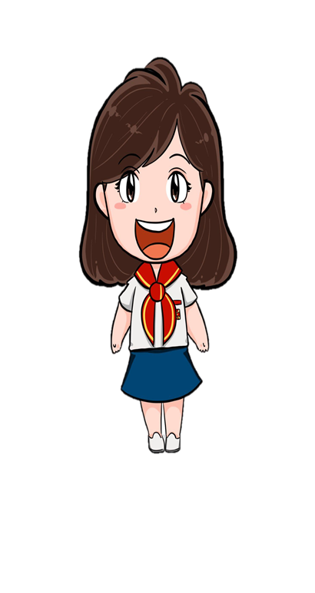
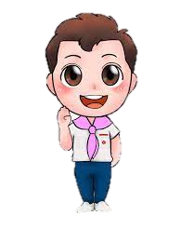
Trò chơi ô chữ
T | H | Ứ | N | H | Ấ | T
Câu 1
Đ | Ó | N | G | K | Í | N
Câu 2
Đ | Ứ | C | G | I | Ê | S | U
Câu 3
B | Ì | N | H | A | N
Câu 4
V | U | I | M | Ừ | N | G
Câu 5
T | H | Á | N | H | T | H | Ầ | N
Câu 6
Ô | N | G | T | Ô | M | A
Câu 7
T | I | N
Câu 8
T | Á | M | N | G | À | Y
Câu 9
2. Cửa phòng nơi các môn đệ ở như thế nào?
7. Vị tông đồ nào vắng mặt khi Đức Giêsu hiện đến?
6. Đức Giê su thổi hơi vào các ông và bảo: hãy nhận lấy…?
1. Bài tin mừng đề cập đến buổi chiều ngày thứ mấy?
3. Ai đã đến đứng giữa các ông?
4. Đức Giê su ban cho các môn đệ điều gì?
5. Tâm trạng của các môn đệ khi được thấy Chúa?
9. Sau mấy ngày Đức Giê su hiện đến với các ông?
8. Đức Giêsu nói với ông Tôma đừng cứng lòng nữa nhưng hãy …?

